Slide 1
微耕实业 门禁专家 应用云控制器 开发扫二维码开门

Slide 2
开发扫二维码开门
说明
1、基于 云服务器项目 开发。
2、门禁 控制器SN 是： 253118850
步聚
1、生成二维码数据。
2、门禁控制器识别二维码判断开门。

Slide 3
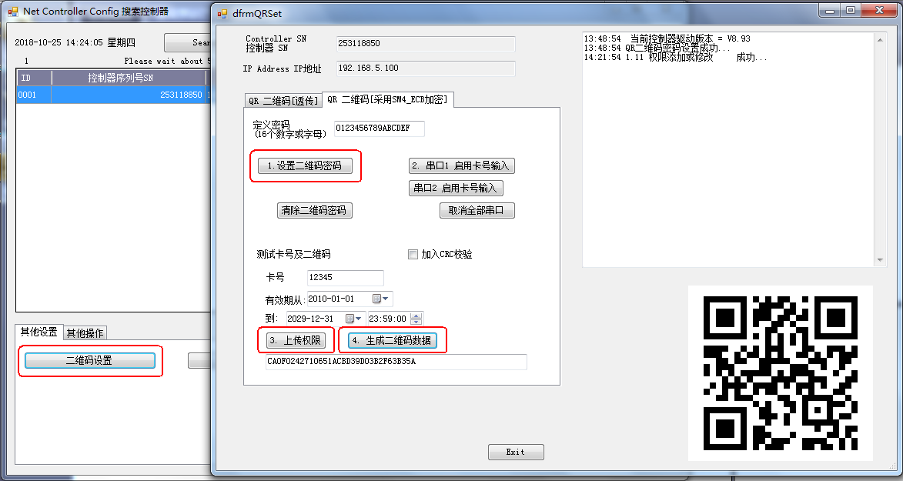
一 生成二维码数据
打开云服务器项目，运行“WGController32_CSharp.exe”。
打开路径：“云服务器项目\项目源代码\控制器端-设置\WGController32_CSharp\bin\Release”。
1、单击“二维码设置”。
2、单击“设置二维码密码” → “上传权限” → “生成二维码数据”。

Slide 4
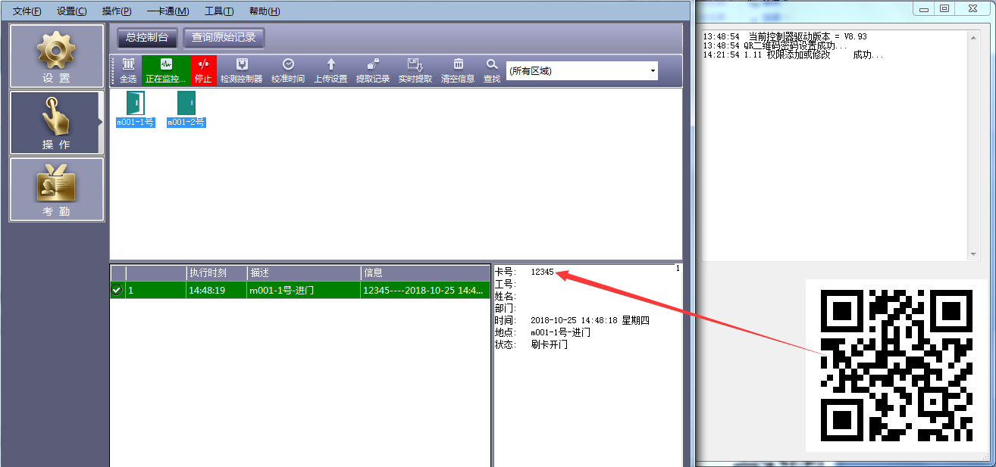
二 门禁控制器识别二维码判断开门
登陆“专业智能门禁管理系统”。
单击“操作” → “实时监控”（控制器需先添加在系统中）。
1、用二维码识读器扫描“生成的二维码数据”。
2、门禁控制器识别二维码判断开门。
此方式，微信小程序二维码也能开门，自己开发的手机APP也能开门。

Slide 5
三 生成二维码(二维码规则)
参考C#代码: 云服务器项目\控制器端-设置 [用于设置二维码密码 同时包含二维码PC端生成]
参考小程序: wgqrcode-20180329-4给客户开发测试使用.rar
参考Java: 手机\java部分
说明: 测试密码0123456789ABCDEF (必须先设置. 与系统出厂设置是不一样的)
示例:
byte[] pwdData= { (byte)0x30, (byte)0x31, (byte)0x32, (byte)0x33, (byte)0x34, (byte)0x35, (byte)0x36, (byte)0x37,
(byte)0x38, (byte)0x39, (byte)0x41, (byte)0x42, (byte)0x43, (byte)0x44, (byte)0x45, (byte)0x46
}; //测试密码0123456789ABCDEF
String infoA = createQR(12345,pwdData);
利用infoA信息创建二维码就可以了

Slide 6
代码见“项目源代码\控制器端-设置”，
“项目源代码\云服务器-实时接收数据-远程开门” 。
END

